Slide 1



Профессии в детском саду

Slide 2


Заведующая осуществляет общее руководство детским садом. В своей деятельности она опирается на Закон РФ «Об образовании», Типовое положение о дошкольном образовательном учреждении, Устав дошкольного учреждения, и на другие законодательные акты. Она занимается комплектованием групп детьми в соответствии с их возрастом, состоянием их здоровья, индивидуальными особенностями и запросами родителей, подбирает кадры, руководит педагогами, и обслуживающим персоналом. Кроме того, заведующая отвечает за рациональное использование бюджетных ассигнований, а также средств, поступающих из других источников.

Slide 3


Детский сад весёлый, славный!
Ну, а кто здесь самый главный?
В кабинете кто сидит?
Всеми кто руководит?
Ночами не спящая,
За бюджетом следящая,
С мамами беседующая
Добрая Заведующая!

Slide 4

Методист в детском саду — как режиссер в театре. Разработка занятий, сценариев, программ — методист отвечает за все, что делает пребывание ребенка в детском саду интересным, познавательным и развивающим.

Slide 5

К кому бегут воспитатели, если ребенок в группе нечаянно упал или поранился? К кому обращаются родители, когда им нужно узнать о предстоящих прививках?
Кто составит вкусное и полезное меню для ребят? Все эти вопросы может решить медицинская сестра.
Работа в детском саду медсестрой – интересная и ответственная, требует высокой квалификации сотрудника. Мамы и папы могут спокойно доверить свое чадо детскому саду, если там работает медицинский работник с большим опытом, который по-настоящему любит детей и умеет им помогать.

Slide 6
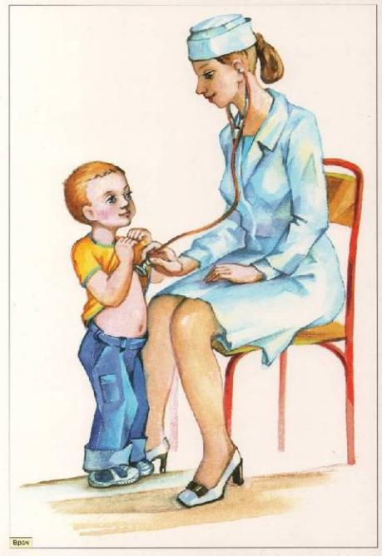
Хлопот на работе у медсестры хватает, весь день расписан буквально по минутам. Нужно успевать каждое утро осматривать детей в группах, проверять чистоту в помещениях, расписывать меню на следующий день, проверять качество приготовленной пищи. Медицинский работник отвечает за состояние здоровья воспитанников и сотрудников, следит за правильностью и своевременным проведением утренней гимнастики, закаливающих процедур, прогулок, физкультурных и музыкальных занятий, где дети довольно много двигаются. Осуществляет организацию профилактических прививок по календарю для каждого возраста.
Кроме того каждая медсестра в детском учреждении может оказать первую помощь, если ребенок подвернул ногу или посадил занозу. Ее добрым рукам доверяют все воспитанники, а она знает всех ребятишек по именам. С некоторыми она бывает строгой, а плачущего кроху может утешить ласковым словом и вкусной витаминкой. Медсестра в детском саду – это добрый защитник всех малышей.

Slide 7
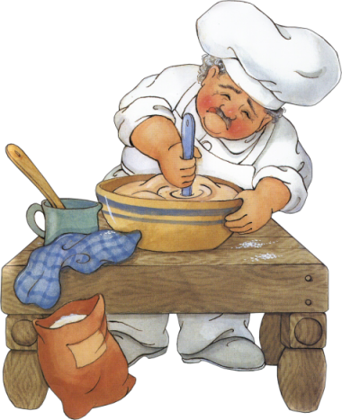
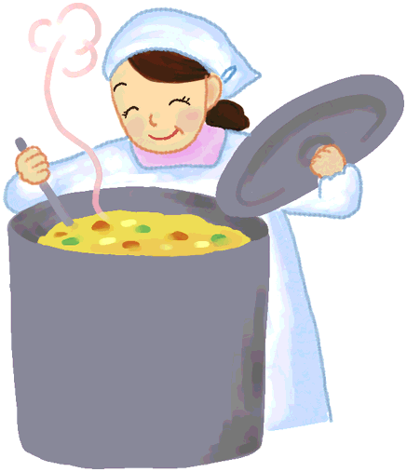
Дайте повару продукты:
Мясо птицы, сухофрукты,
Рис, картофель... И тогда
Ждёт вас вкусная еда.
Повар наш весь день работал:
Он варил борщи, компоты;
Приготовил нам картошку,
Запекал омлет с горошком,
Жарил, парил и тушил.
Будут сыты малыши!

Slide 8



Работа прачек всем полезна.
Избавляет от болезней,
Соблюдая чистоту,
Вмиг наводят красоту
Кто артистов одевает, им костюмы примеряет,
Шьет халаты, зашивает?
Это наша кастелянша,
Её лучше не найти
Вам спасибо ото всех,
За костюмы, за успех.

Slide 9
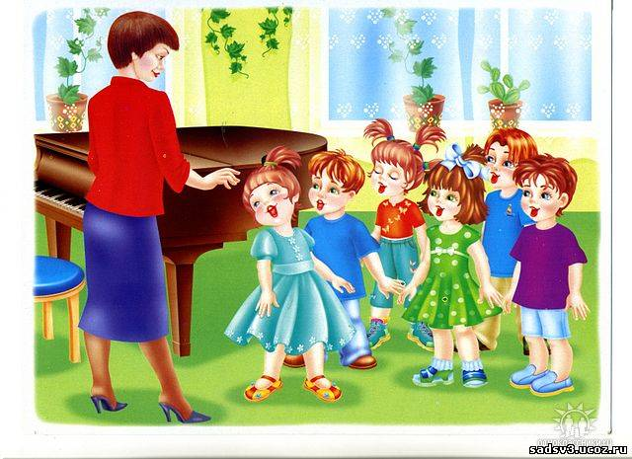
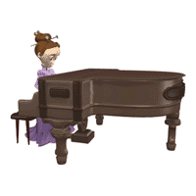
Музыкальные занятия любят малыши.
Здесь танцуют, развлекаются
И играют от души.
Композиторов различных
Изучают дети тут.
Вместе с песней, вместе с пляской,
Вместе с музыкой растут.
"Фа" от "соль" не отличаем,
Дан не каждому талант,
Но нас это не смущает,
В садике есть музыкант.
В мамин день и в папин праздник,
В Рождество иль в Новый год
Даже яростный проказник
Лихо песенку споет.

Slide 10


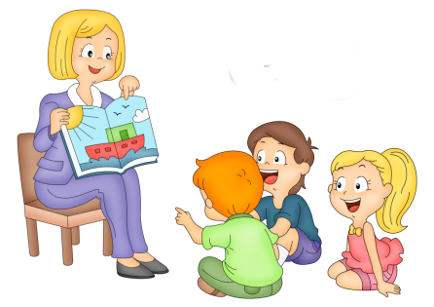
Воспитатель дошкольных учреждений учит ребёнка азам самостоятельности, правилам поведения в обществе, готовит ребенка к поступлению в школу (т. е. учит их читать и считать).

Slide 11

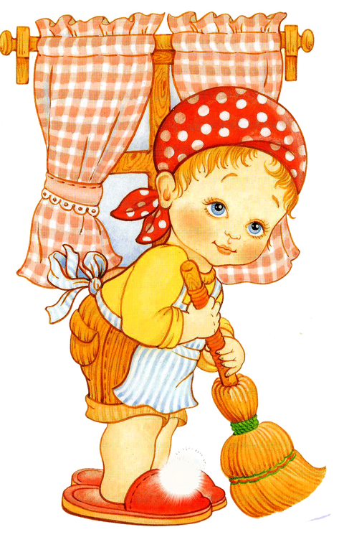

В детском садике обед,
Повар пробу с блюд снимает.
Но ведь мамы рядом нет,
Кто ж на стол там накрывает?
Чистотой сверкает сад.
Наши няни - просто клад!
Тяжела у них работа,
Каждый день нужна забота
Маше, Саше, Тане, Ване.
Ведь они весь день без мамы
Няню любят, как родную,
А она их поцелует,
Нежно на руки возьмет.
Даже песенку споет.

Slide 12

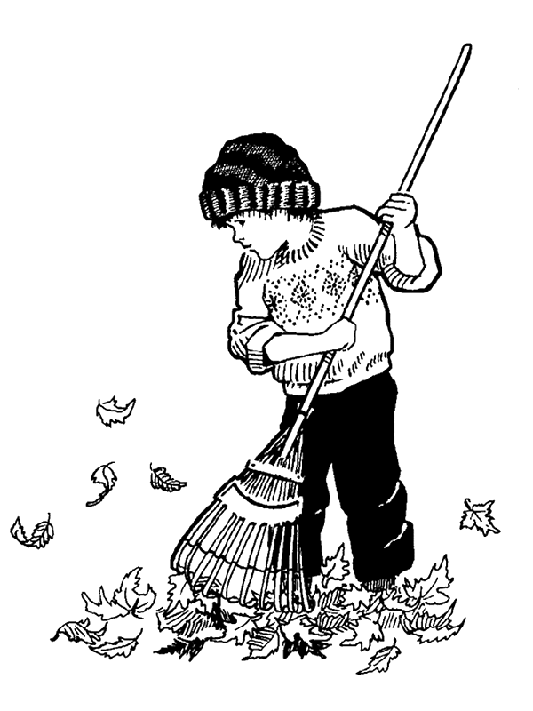
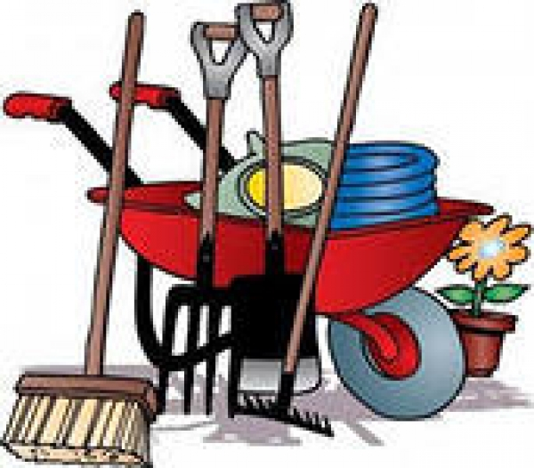
Кто с утра у нас не спит,
Кто метелкою скрипит?
Это дворник убирает,
Чистоту он уважает.
Вам спасибо говорим
Мы теперь не насорим.
Пыльная у дворника работа –
Только солнце над землёй взойдёт
Он порою до седьмого пота,
Всё метёт, метёт, метёт, метёт.
Осенью засыпят листья дворик,
А зимой – то снег, то гололёд.
Но берёт метлу, лопату дворник,
Каждый день для нас, из года в год!

